Slide 1
Mavzu:Siljish deformatsiyasi. Burаlish. Burаlishdаgi ichki kuch fаktоrlаrini vа dеfоrmаtsiya.
Reja
1.Sof siljish.Sof siljishdagi kuchlanishlar va deformatsiya.
2.Sof siljishdagi Guk qonuni. Ikkinchi tartibli Yung moduli
3.Sof siljishdagi hisoblash tenglamalari.
4. Buralish. Burovchi moment. Buralishdagi mustahkamlik sharti
5.Buralishdagi potentsial energiya.Buralishdagi asosiy kuchlanishlar
6.Buralishdagi kuchlanganlik holati va val yemirilishininig tahlili.Kesimi doiraviy bo’lmagan brusning buralishi.

Slide 2
1.Sof siljish.Sof siljishdagi kuchlanishlar va deformatsiya.
Sterjenlarning qiya kesimlaridagi kuchlanishlarni, tekshirganimizda, ularda normal kuchlanish bilan birga, urinma kuchlanishlar ham hosil bo’lishini ko’rgan edik. Ko’pgina hollarda, konstruktsiya elementlariga qo’yilgan kuchlar, ularning alohida qismlarini bir - biriga nisbatan siljitib, natijada ularni ishdan chiqaradi. Siljishga qarshilik ko’rsatuvchi konstruktsiya elementlarini mustahkamlikka yoki bikrlikka hisoblashdan oldin, unda siljish deformatsiyasi natijasida hosil bo’ladigan urinma kuchlanishni aniqlash lozimdir.

Slide 3
Konstruktsiya elementining istalgan ko’ndalang kesimida faqat urinma kuchlanish ta’siridan hosil bo’ladigan deformatsiyaning turiga siljish deformatsiyasi deyiladi. Siljish deformatsiyasini, masalan, qaychi yordamida yupqa tunikalarni yoki chiviqlarni qirqishda ko’rish mumkin (1-shakl,a). Faraz qilaylik, ko’ndalang kesim yuzasi F ga teng bo’lgan ingichka sterjenь, o’qiga tik ravishda bir-biriga teng va qarama- qarshi yo’nalgan ikkita P kuch ta’sirida bo’lsin.

Slide 4
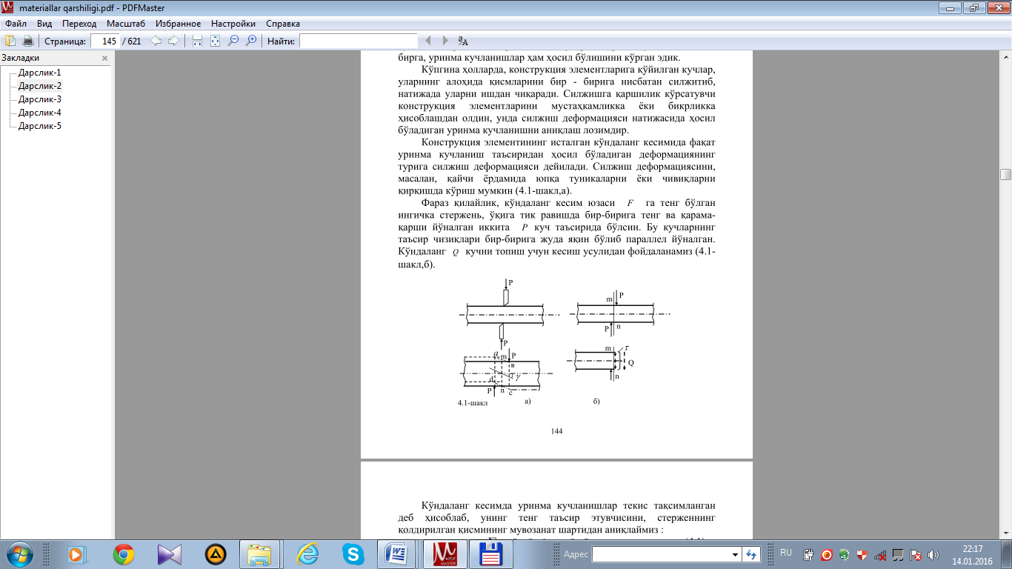
Bu kuchlarning ta’sir chiziqlari bir-biriga juda yaqin bo’lib parallel yo’nalgan. Ko’ndalang Q kuchni topish uchun kesish usulidan foydalanamiz (4.1- shakl,b).

Slide 5
2. Sof siljishdagi Guk qonuni. Ikkinchi tartibli Yung moduli
CHo’zilish - siqilishdagi deformatsiyalanganlik holatining siljishdagi Guk qonunini
τ=γG (1)
va uch doimiy orasidagi bog’lanishni
(2)
ko’rinishda hosil qilgan edik.

Slide 6
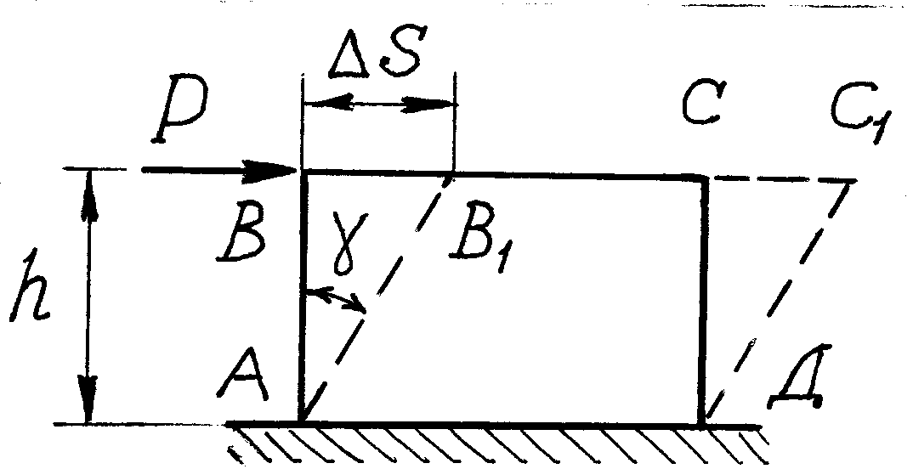
Umuman siljishdagi Guk qonuni cho’zilish-siqilishdagi Guk qonuni oqibati sifatida kelib chiqadi.
To’g’ri to’rtburchak shaklidagi AVSD elementning (2 - shakl) AD tomoni mahkamlangan bo’lib, VS tomoniga kuch qo’yilganida siljish deformatsiyasi sodir bo’ladi.
Bu yerda VV₁ kattalik absolyut siljish va nisbiy siljish deb yuritiladi. Baozan γ burchakni siljish burchagi deb ataladi

Slide 7
(1) bog’lanishni (2) va (3) bilan ifodalab, siljishdagi Guk qonunini boshqacharoq ko’rinishida ifodalaymiz:
Bu yerdagi GF ko’paytma siljishdagi bikrlik deb yuritiladi.
Siljishdagi Guk qonunining ikkinchi ko’rinishi (3) cho’zilish - siqilishdagi (4) bog’lanish bilan o’xshashligiga e’tibor berish lozim.

Slide 8
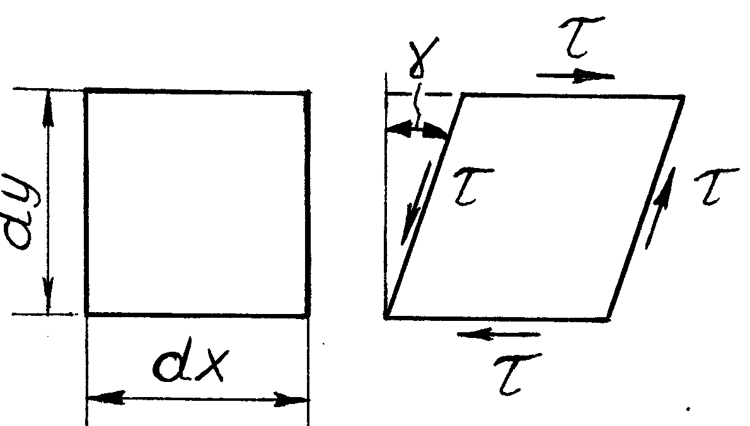
Siljishdagi potentsial energiya. Siljishdagi mustahkamlik sharti.
Sof siljishdagi potentsial energiyani aniqlash uchun o’lchamlari dx, dy va qalinligi δ bo’lgan to’rtburchaksimon element (3 - shakl) shaklining o’zgarishini ko’raylik. Elementning pastki qirrasini shartli ravishda mahkamlangan deb faraz qilsak, uning yuqori qirrasining ko’chishida τ⋅dx⋅δ kuchi γ⋅dy ko’chishda ish bajaradi. Siljish kuchga to’g’ri proportsionalligidan bajarilgan elementar ish bo’ladi.
Unda elementar potentsial energiya quyidagiga teng:

Slide 9
Bu yerda dx⋅dy⋅δ=dV - elementning hajmi.
Unda siljishdagi solishtirma potentsial energiya
(j/m³) (9)
3 - shakldan foydalanib, siljishdagi absolyut potentsial energiyani
(j.) (10)
ko’rinishda aniqlashni talabalarning o’zlariga havola qilamiz.

Slide 10
Siljishdagi mustahkamlik sharti.
Ushbu masala mashina detallari va po’lat tuzilmalari fanlarida mukammal ko’riladi. Bu yerda uning asoslarini ko’rib chiqamiz. Siljishga boltli, parchinli va payvand birikmalar, shponkalar, vallarning shlitsalari va hokazolar hisoblanadi. Umuman, siljishga ishlaydigan tuzilma qismlarining mustahkamligini ta’minlash uchun eng katta urinma kuchlanishlar yo’l qo’yiladigan urinma kuchlanishdan ortmasliklari kerak. Siljishdagi mustahkamlik sharti quyidagi ko’rinishda bo’ladi:
(11) Ushbu mustahkamlik sharti asosida ham uch xil masala hal qilinishi mumkinligiga e’tibor berish lozim.

Slide 11
Siljishga oid amaliy hisoblar
Ushbu masala mashina detallari va po’lat tuzilmalari fanlarida mukammal ko’riladi. Bu yerda uning asoslarini ko’rib chiqamiz. Siljishga boltli, parchinli va payvand birikmalar, shponkalar, vallarning shlitsalari va hokazolar hisoblanadi. Umuman, siljishga ishlaydigan tuzilma qismlarining mustahkamligini taominlash uchun eng katta urinma kuchlanishlar yo’l qo’yiladigan urinma kuchlanishdan ortmasliklari kerak. Siljishdagi mustahkamlik sharti quyidagi ko’rinishda bo’ladi:

Slide 12
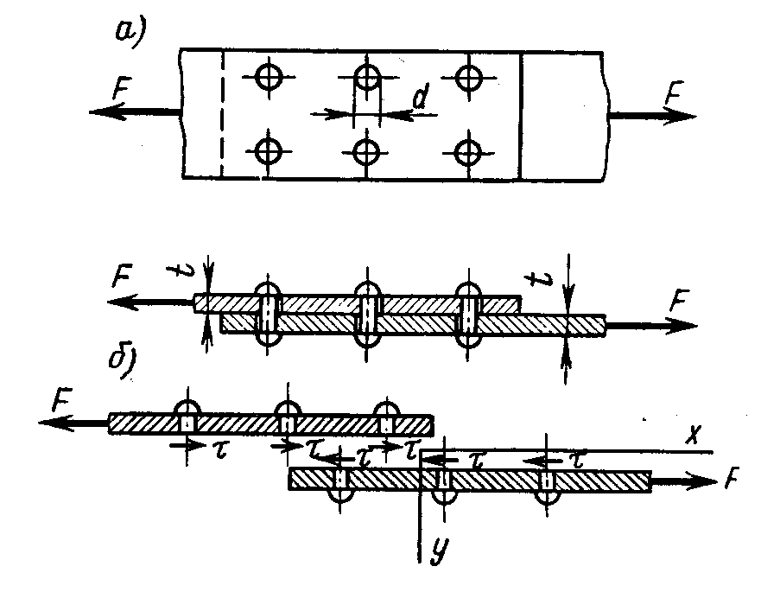
Ushbu mustahkamlik sharti asosida ham uch xil masala hal qilinishi mumkinligiga e’tibor berish lozim. Parchin birikmalarda harbir parchin bir tekislik bo’yicha kesilsa (kesilish biriktiriluvchi listlarning tutashish tekisligi bo’yicha sodir bo’ladi) bir kesikli (4 - shakl), agar ikki tekislik bo’yicha kesilsa (3 - shakl) - ikki kesikli va h.k. deb yuritiladi.

Slide 13
Parchin va boltli birikmalar hisoblarida ba’zi soddalashtirishlar qabul qilinadi. Birinchidan, parchin materialining yemirilish zonasida haqiqiy kuchlanganlik holatini aniqlash qiyinligidan qirqilish tekisligida faqat urinma kuchlanishlar ta’sir etadi deb hisoblanadi. Ikkinchidan, birikmadagi barcha parchinlar bir xil yuklanadilar deb qabul qilinadi. Amalda, masalan, olti parchinli birikmadagi chekka (birinchi va oltinchi) parchinlar o’rtadagi (uchinchi va to’rtinchi) parchinlarga nisbatan deyarli 2,5 marta ko’proq kesuvchi yuk to’g’ri keladi.

Slide 14
Kuzatish natijalari ko’rsatadiki, statik kuch ta’sirida parchinlar bir vaqtda yemiriladilar. Bu holat parchin materialning plastikligi va zaklepkalar bilan listlar orasidagi tirqishlar
hisobiga yuklanishning tekislanishi bilan tushuntiriladi. Uchinchidan, parchinlar va boltlarning qirqilish yuzasida urinma kuchlanishlar tekis taqsimlanadilar deb qabul qilinadi. Aslida bunday bo’lmasada, plastik deformatsiyalar hisobiga yemirilish paytida kuchlanishlar taqsimlanishi tekislashadi

Slide 15
Parchinlarning qirqilishga mustahkamlik sharti
Hisoblarda odatda [τ]=(0,6...0,8)[σ_{ch}] qabul qilinadi, bu yerda [σ_{ch}] - cho’zilishdagi ruxsat etilgan kuchlanish. Qarag’ay uchun tolalar bo’yicha [τ]=0,1[σ_{ch}]. Parchinli va boltli birikmalar siljishdan tashqari ezilishga ham hisoblanadi. Bunda parchinlar va biriktirilayotgan listlar tutash yuzalarining ezilishdagi kuchlanishlari hisoblanadi. Ezilishdagi mustahkamlik sharti.
bu yerda n - parchinlar soni,
d - parchin ko’ndalang kesimi diametri.
Agar parchinlar ikki tekislik bo’yicha kesiladigan bo’lsalar, hisobda bitta yuza o’rnida ikki yuza olinadi.

Slide 16
Bu yerda δ - tutashtiriluvchi list qalinligi bo’lib, ustma -ust qo’yib ulashda δ=t, uchma - uch qo’yib ulashda agar t<2t₁ bo’lsa (5-shakl) δ=t; t>2t₁ bo’lgan holda δ=2t₁ qilib olinadi.
Ezilish uchun ruxsat etilgan kuchlanish [σ_{ez}]=(2...2,5)[σ_{ch}].
Payvand birikmalar uchun mustahkamlik shartiko’rinishga ega. Bu yerda  - payvand chok uzunligi.
Payvand chokning qanday joylashishidan qat’iy nazar uning xavfli kesimi uchburchak ko’rinishidagi payvand chokning bissektrisa tekisligi bilan mos bo’ladi. SHuning uchun xavfli kesim yuzasi 0,10t ga teng.
Amalda payvand chok uchun ruxsat etilgan kuchlanish payvandlanayotgan material uchun cho’zilishdagi ruxsat etilgan kuchlanishning 50...100 foizi qadar belgilanadi, ya’ni

Slide 17
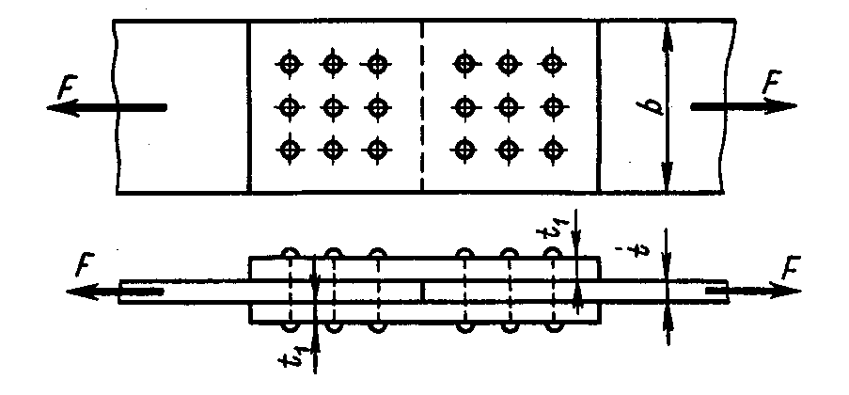
[τ_{chok}]=(0,5...0,10)[σ_{ch}] (16)
Bundan tashqari payvand chokning loyiha uzunligi hisob uzunlikka nisbatan 10 mm orttirib olinadi. Bu bilan chokning boshlanishi va oxirida payvandlashning sifatsizligini e’tiborga olinadi.

Slide 18
Buralish. Burovchi moment.
Sterjenning ko’ndalang kesimi yuzalarida faqat burovchi momentlargina hosil bo’ladigan deformatsiyalanish holatiga buralish deformatsiyasi deyiladi. Buralish deformatsiyasi amalda juda ko’p uchraydi. Masalan: mashina detallari, inshoot elementlari, vagonlarning o’qlari, tirsakli vallar, fazoviy konstruktsiya elementlari, prujinalarning o’ramlari, boltlar va shunga o’xshashlar buralish deformatsiyasiga qarshilik ko’rsatadi. Mashina va inshoot elementlari buralishga ishlashi bilan birga ayrim hollarda egilish yoki siqilishga ham ishlaydi. Ko’ndalang kesim yuzasi turlicha bo’lgan buralishga ishlaydigan sterjenlar ichida texnikada ko’p uchraydigan doiraviy va xalqasimon ko’ndalang kesim yuzasiga ega bo’lgan sterjenlar muhim o’rinni egallaydi.

Slide 19
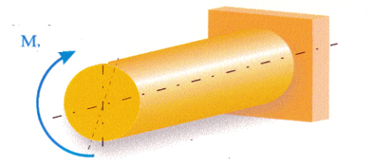
Bir uchi bilan mahkamlangan tsilindrik sterjenning, ikkinchi uchining ko’ndalang kesimiga juft kuch ta’sir ettirilsa, sterjenninng erkin ko’ndalang kesimi mahkamlangan kesimga nisbatan aylanib natijada sterjen buraladi. Sterjenning ko’ndalang kesimiga qo’yilgan juft kuch momenti burovchi moment deyiladi va M_{b} bilan belgilanadi (1-shakl).

Slide 20
Sterjenь buralganda uning ixtiyoriy ko’ndalang kesimidagi burovchi moment kesish usulidan foydalanib aniqlanadi. Sterjenning qoldirilgan qismidagi tashqi momentlarning kesimga nisbatan algebraik yig’indisiga shu kesimdagi burovchi moment deb ataladi. Buralishga ishlovchi tsilindrik sterjenlarga val deyiladi. Valning mustahkamligini tekshirish, ya’ni uning xavfli kesimini topish uchun sterjenь o’qi bo’ylab burovchi momentning o’zgarish qonunini ifodalovchi grafik chizish kerak. O’zgarmas ko’ndalang kesimli sterjenlarning maksimal burovchi moment hosil bo’lgan kesimi xavfli hisoblanadi. Burovchi momentni sterjenь o’qi o’ylab o’zgarish qonunini ko’rsatuvchi grafikka burovchi moment epyurasi deyiladi. Buralish epyurasini qurish bo’ylama kuch epyurasini qurishdan farq qilmaydi. Burovchi momentni hisoblash qoidasidan foydalanib burovchi moment epyurasi quriladi.

Slide 21
Val deb - Buralishda g’o’lachaning ko’ndalang kesimlarida burovchi momentlar T vujudga keladi. Buralishga ishlaydigan to’g’ri g’o’lacha ataladi.
Buralishdagi mustahkamlik sharti.Buralishdagi potentsial energiya
Buralishga ishlaydigan tuzilmalar elementlarining mustahkamliklarini taominlash uchun ularda hosil bo’ladigan eng katta urinma kuchlanishlarning qiymatlarini chegaralab qo’yilishi kerak:
Po’lat materiali uchun buralishdagi ruxsat etilgan urinma kuchlanish
Po’lat uchun [τ]=(0,5...0,6)[σ_{ch}]
cho’yan uchun
[τ]=(1...1,2)[σ_{ch}]
Buralishdagi mustahkamlik sharti yordamida uch xil masala hal qilinishi mumkin:

Slide 22
Buralishdagi mustahkamlik sharti yordamida uch xil masala hal qilinishi mumkin:
1.Mavjud tuzilmaning mustahkamligini tekshirish. Bunda (1) shartning qanoatlantirilishi tekshiriladi.
2. Xavfsiz yuk kattaligini aniqlash:M_{b}≤Wr[τ]
3. Loyihalash masalasi. Bunda valning zarur o’lchamlari hisoblanadi:
bundan doiraviy kesim diametri

Slide 23
Xalqasimon ko’ndalang kesimning zarur tashqi diametri
ichki zarur diametri
d=αD.
Buralishga ishlaydigan vallar mustahkamlik bilan birga bikrlikka ham hisoblanadilar. Val bikrligini taominlash uchun uning eng katta nisbiy buralish burchagi valning ahamiyatiga qarab belgilanuvchi yo’l qo’yiladigan qiymatdan oshmasligini taominlash kerak, ya’ni:
bu yerda θ - ruxsat etilgan buralish burchagi, rad/m.

Slide 24
Ko’pchilik hollarda ruxsat etilgan buralish burchagi grad/m larda beriladi. Unda bikrlik shartini
ko’rinishida yoziladi. Odatda mashinasozlikda ruxsat etilgan nisbiy burilish burchagi
[θ]=0,25...1,0 grad/m.
Bikrlik sharti mustahkamlikka hisoblashdagidek hisoblarni bajarishga imkon beradi.

Slide 25
Bu ifodani uzunlik bo’yicha integrallab, brusning to’la potentsial energiyasi topiladi:
Agar burovchi moment va val bikrligi uzunlik bo’yicha doimiy bo’lsalarti
bo’ladi. Oxirgi bog’lanishda (5) asosida olingan
ifodadan foydalanildi.

Slide 26
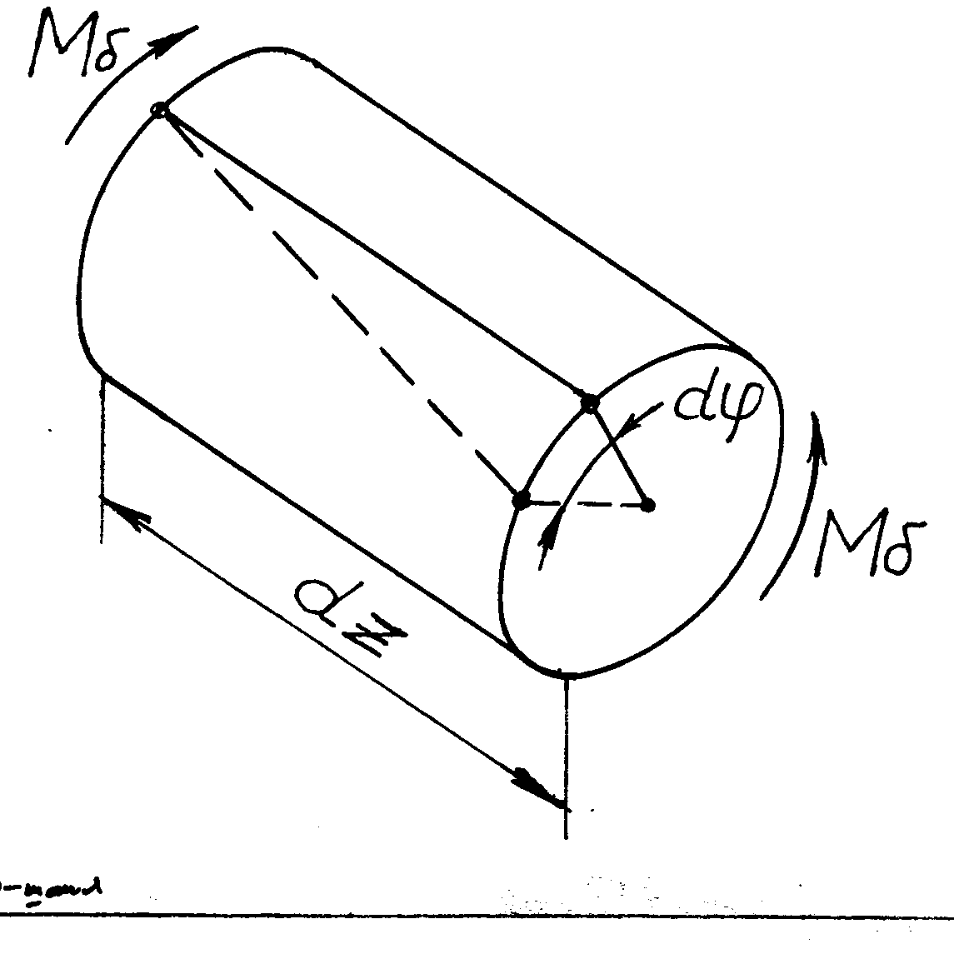
Buralishdagi potentsial energiya
Buralayotgan brusda to’planadigan potentsial energiya cho’zilish - siqilish deformatsiyasidagiga o’xshash aniqlanadi.
Buralayotgan brusning dz uzunlikdagi qismini ko’raylik (16.3 - shakl). Elementda to’plangan potentsial energiya

Slide 27
Elementda to’plangan potentsial energiya
(16.3)bog’lanishni nazarda tutsak

Slide 28
Buralishdagi asosiy kuchlanishlar.
Val buralganda uning ko’ndalang kesimlarida urinma kuchlanishlar vujudga keladi.Urinma kuchlanishlarning juftligi qonuniga ko’ra bo’ylama kesimlarda xam shunday kuchlanishlar ta’sir kiladi. Val sirtida yotgan nuqtalar eng zo’riqqan joylar
hisoblanadi. KVSD elementni ajratamiz . Elementning ko’ndalang va bo’ylama tekisliklari bilan chegaralangan yon yoqlari bo’yicha urinma kuchlanishlar ta’sir qiladi. Element yassi zo’riqish, ya’ni - sof siljish holatida Bo’ladi. Yassi zo’riqqanlik holatining umumiy holidagi asosiy kuchlanishlar:
Buralishda
Demak , asosiy kuchlanishlar urinma kuchlanishlarga teng ekan:
Ulardan biri - σ_{max} -cho’zuvchi, ikkinchisi, σ_{min} cikuvchi kuchlanish.

Slide 29
Asosiy yuzachalarning qiyalik burchagi:
U xolda α′ q 45° va α″ q 135°. Asosiy yuzachalar val o’qiga 45° va 135° burchak ostida qiya turadi(7.3-rasm) . Burilashda yuzaga keladigan urinma va normal kuchlanishlar qiymat jixatidan teng bo’lganligi uchun yemirilishning ikki xili: kesilish va uzilish farq qilinadi. Yemirilish tarzi materialga, uning siljish va uzilishga bo’lgan qarshiligiga bog’lik.

Slide 30
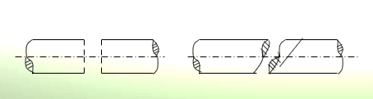
a) b) 45⁰
Plastik materiallarning yemirilishi urinma kuchlanishlar ta’sirida ko’ndalang kesim bo’yicha kesilish yo’li bilan yuz beradi.(2 - rasm,a). Mo’rt materiallarning yemirilishi normal kuchlar ta’sirida val yasovchisiga 45° burchak qiya yotgan vintsimon sirt bo’yicha uzilish yo’li bilan yuz beradi (2-rasm,b) Kesilish va uzilishni o’z ichiga oladigan aralash emirilishlar ham uchraydi

Slide 31
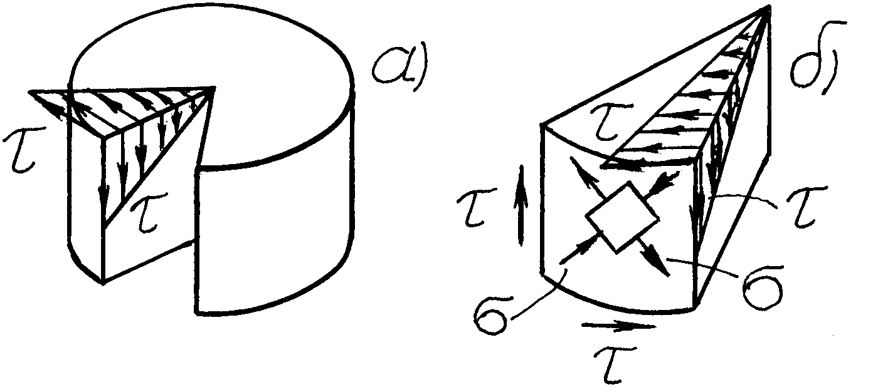
4. Buralishdagi kuchlanganlik holati va val yemirilishininig tahlili
Buralayotgan val ko’ndalang kesimlarida urinma kuchlanishlar hosil bo’lib, ular kesim markazidagi noldan kesim chetlaridagi eng katta qiymatlarigacha (4) bog’lanish bo’yicha to’g’ri chiziqli qonuniyat asosida o’zgaradi (3 - shakl,a,b). Urinma kuchlanishlarning juftlik qonuniga ko’ra brusning bo’ylama kesimlarida ham xuddi shunday urinma kuchlanishlar ta’sir etadilar.

Slide 32
Buralayotgan val sirtida bo’ylama va ko’ndalang yasovchilardan iborat kesimlarda faqat urinma kuchlanishlar ta’sir etadilar (4 - shakl). Demak, ana shunday yasovchilar orqali ajratilgan element sof siljish holatida bo’ladi.
Ushbu yasovchilarga nisbatan qiya joylashgan maydonchalarda ham normal, ham urinma kuchlanishlar ta’sir etadilar. Ma’lumki, bunday holda eng katta cho’zuvchi va siquvchi normal kuchlanishlar sof siljish yuzalariga nisbatan (buralishda val o’qiga nisbatan) 45 va 135 gradularda qiya maydonchalarda ta’sir etadilar (4 - shakl, b va 5 - shakllar).

Slide 33
SHunday qilib, doira kesimli vallarning buralishida ham ko’ndalang va bo’ylama kesimlarda ta’sir etuvchi urinma kuchlanishlar, ham ularga nisbatan 45 gradus burchak ostida joylashgan qiya kesimlardagi normal kuchlanishlar xavfli bo’lishlari mumkin. Demak, valning yemirilish tarzi uning materialining siljish va uzilishga qarshilik ko’rsatish qobiliyatiga bog’liq bo’ladi.

Slide 34
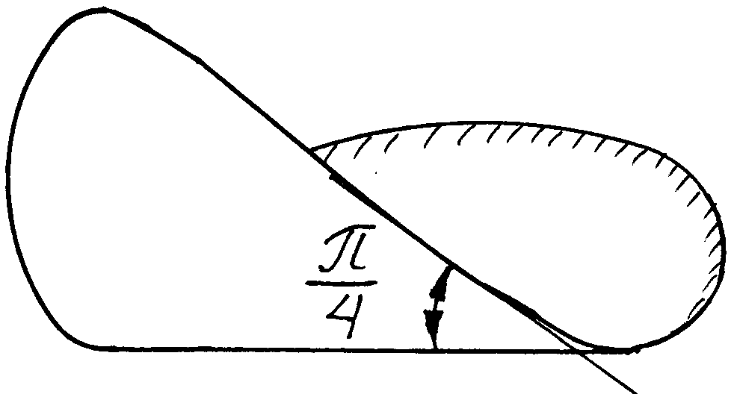
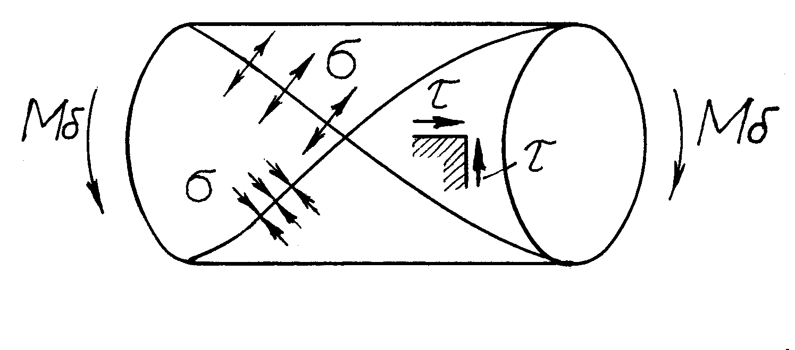
Masalan, plastik materiallar turkumiga kiruvchi po’latdan yasalgan vallar urinma kuchlanishlar ta’sirida ko’ndalang kesimlari bo’yicha kesilish orqali yemiriladilar. Yog’och vallar tolalari bo’yicha bo’ylama kesimlardagi urinma kuchlanishlar ta’sirida yorilib yemiriladilar. Agar val materiali cho’zuvchi kuchlanishlarga yomon qarshilik ko’rsatsa, masalan cho’yan, yemirilishdagi yoriqlar bosh cho’zuvchi kuchlanishlar yo’nalishiga tik, ya’ni val yasovchisiga 45 gradus burchak ostidagi qiya joylashgan vintsimon sirt bo’yicha uzilish yo’li bilan sodir bo’ladi (16.6 - shakl).

Slide 35
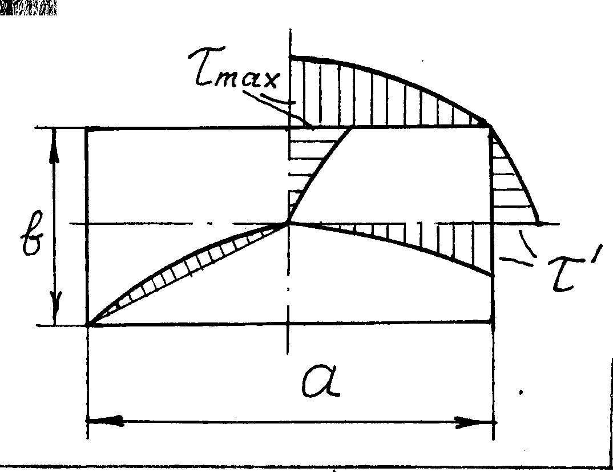
5. Kesimi doiraviy bo’lmagan brusning buralishi
Ko’ndalang kesimi doiraviy bo’lmagan bruslarning buralishida ularning deformatsiyagacha tekis kesimlari qiyshayadilar. SHuning uchun bu holda Bernulli gipotezasini qo’llab bo’lmaydi. Oqibatda yuqorida hosil qilingan hisob formulalari yaroqsiz bo’lib qoladilar. Ushbu anchagina murakkab masalalarni hal qilish elastiklik nazariyasi usullariga tegishlidir.Bu yerda to’g’ri to’rtburchak kesimlari bruslar uchun a>v holga tegishli (6 - shakl) hisob formulalarini keltiramiz.
Kesimdagi eng katta urinma kuchlanishlar katta tomon o’rtalariga to’g’ri kelib, quyidagi formula bo’yicha aniqlanadilar:

Slide 36
Kesim burchaklarida nuqtalarda urinma kuchlanishlar nolga teng.
Kesimning kichik tomonlari o’rtalaridagi urinma kuchlanishlar kattaligi quyidagicha topiladi:
Brusning buralish burchagi
Ko’rilgan formulalarda α, β va γ a/v nisbatga bog’liq koeffitsientlar bo’lib, ularning qiymatlari spravochniklarda keltirilgan.
Ba’zi manbalarda αav ²=w_{b} va βav ³=I_{b} kattaliklar to’g’ri to’rtburchak kesimli brusning buralishidagi, tegishlicha, mustahkamlik va bikrlikka tegishli geometrik xarakteristikalari deb belgilangan.

